Slide 1
APP 功能设计

Slide 2
目录
结构图
引导页 --------------------3
总览 --------------------13
学生端练习 --------------------19
教师端班级 --------------------40
学生端精讲 --------------------60
教师端课程 --------------------94
学生端/教师端互动 --------------------96
学生端我 --------------------133
教师端我 --------------------166
管理端 --------------------171
练习
班级
精讲
课程
学生端
手机端app
教师端
互动
互动
我
我
管理端

Slide 3
学业水平考试App
“精讲”
学生端

Slide 4
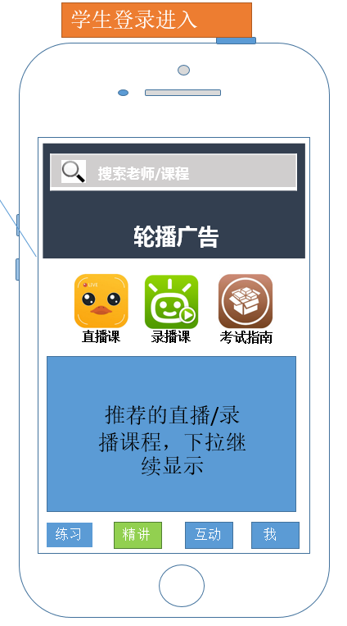
精讲界面
精讲界面分为如下模块
1.直播课
2.录播课
3.考试指南
4.搜索
5.广告
6.直播/录播课程
1层

Slide 5




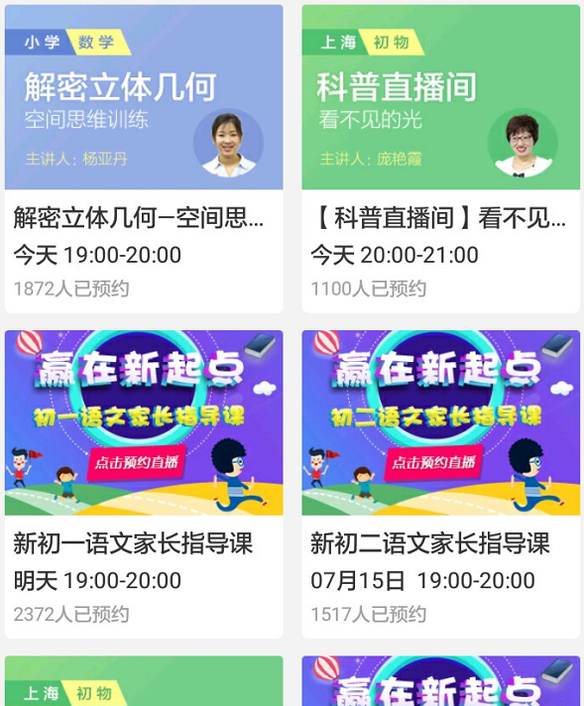








<
直播课
<
搜索
搜索功能
数学
下拉菜单有数学、语文、英语等科目
预约情况
直播课海报
直播课名称
开课时间

Slide 6












标题栏
如果还没开始，显示预约直播；如果已经开始，显示进入观看。
海报
开课时间
开课时间
课程详情
课程介绍

Slide 7





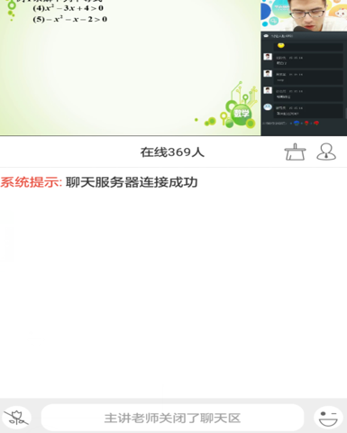






主讲老师画面
画板
视频内容（画板）
<
全屏
进度条
清屏
聊天区
聊天功能状态
表情

Slide 8



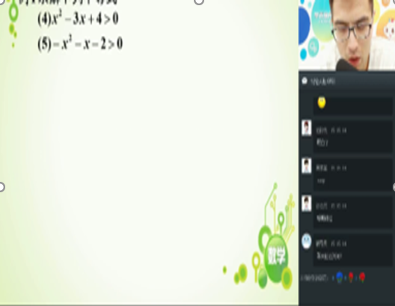

1.8直播课界面
点击全屏按钮会把聊天区和主讲老师画面隐藏。
点击恢复会还原成原来的直播课画面。
视频音量调节有两种方法：
方法1：贴住屏幕往左滑，调低音量；
贴住屏幕往右滑，调高音量。
方法2：手机音量键。
画板
<
视频内容（画板）
恢复

Slide 9








1.8直播课界面
单击手机屏幕：出现进度条、返回按钮、直播课名称；再单击消失。做透明化处理。
画板
视频内容（画板）
<
进度条
恢复
时间进度
4层

Slide 10

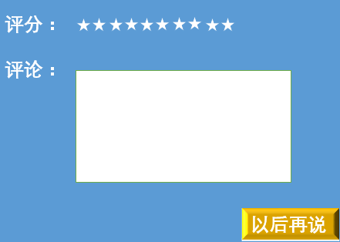














1.8直播课界面
直播课结束，学生做出评论。
评论：学生输入评论。
另外：学生可以选择不评论。
点击提交返回第二层。
<

